Slide 1
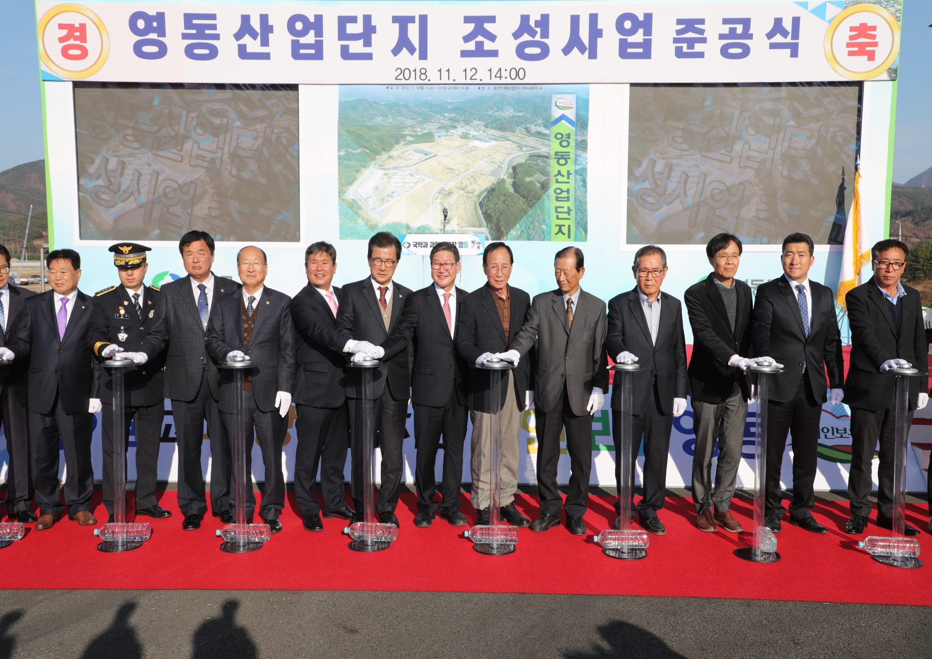
경 제 과

Slide 2
8-1. 향수의 전통시장 만들기 행사
12. 9.(일) 14:00 ~ / 영동전통시장 제1주차장 / 150여명
전통시장 활성화 각설이 공연 , 가수공연 등
8-2. 방문판매 피해예방 홍보
12. 3.(월) ~ 12. 26.(수) / 경제과장외 2명
방문판매업소 점검 및 피해 취약계층에 대하여 업소 출입 자제 및 피해예방 홍보
8-3. 산업단지 입주의향 기업 투자유치 활동
12월중/ 수도권, 충청권/투자유치팀장 외 2명
투자의향기업 지속상담 및 투자유치홍보

Slide 3
8-4. 영동산업단지 비탈면 보강공사 준공
12월 말 / 97백만원
공사내용 : 식생공(2,400㎡), 면고르기(237㎡)
8-5. 하반기 사회적기업 합동점검
12.6.(목)/2개소/고용노동부·충청북도·영동군 합동점검
지원금 집행실태 및 지원약정서 준수 여부 등
8-6. 충청북도 마을기업 전수조사·점검
12.4.~12.7./14개소/충청북도·영동군·지원기관 합동점검
보조금 집행 및 관리현황, 물품 관리 실태 등

Slide 4
8-7. 생산적 일손봉사 대상 시상식
12. 10.(월) 14:00~15:00 / 충북도청 대회의실
부군수 외 3명
생산적 일손봉사 확산에 공로가 많은 수상자 시상 및
금년도 성과·미담사례 공유
8-8. 일라이트 고부가가치 상용화 연구용역 보고회
12.10. (월) 08:20/ 상황실
연구용역 결과보고 및 질의응답
수행기관 : 한국세라믹기술원

Slide 5
▣ 이달의 중점 홍보 사항
방문판매 피해예방 / 공문, 경로당 및 노인복지관 등 방문 홍보
산업·물류단지 분양 홍보 / SNS, 관외버스, 현수막

